Slide 1
“
DOM Parser
Processing XML

Slide 2
目录
DOM Parser
简介
实现
使用

Slide 3

DOM
Document Object Model
文档对象模型

Slide 4
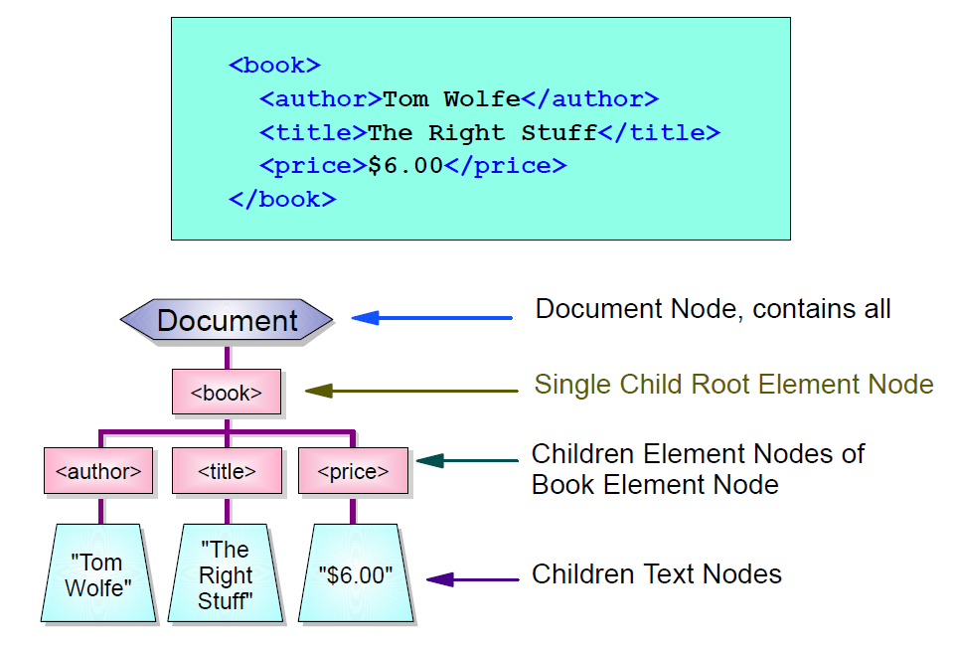
根节点
根元素节点
Notes:
文档代表的是数据，而DOM则代表了如何去处理这些数据。
DOM定义了表示和修改文档所需的对象、这些对象的行为和属性以及这些对象之间的关系。
基于DOM的XML分析器将一个XML文档转换成一个对象模型的集合（通常称DOM树），应用程序通过对这个对象模型的操作，来实现对XML文档数据的操作。
DOM分析器所采用的树结构的思想与XML文档的结构相吻合

Slide 5
优点
缺点
通过DOM接口，应用程序可以在任何时候访问XML文档中的任何一部分数据（随机访问机制），给应用程序的开发带来了很大的灵活性
效率低，解析速度慢，内存占用量过高

Slide 6
锐普PPT论坛
简介
实现
使用
www.rapidbbs.cn

Slide 7
关于我们
锐普PPT论坛
组成
节点
节点之间的关系
对节点的操作
www.rapidbbs.cn
4 / 43

Slide 8
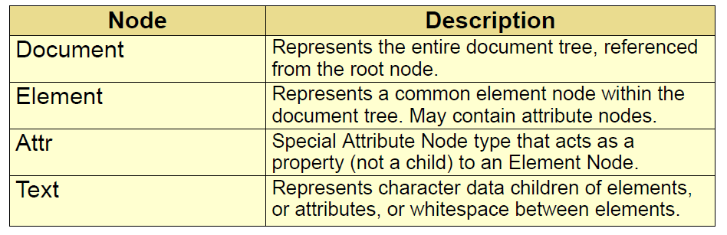
节点类型：
www.rapidbbs.cn
Notes:
文档（根节点） ：文档节点是整个文档中所有其他节点的父节点。
元素：元素是XML的基本构建。
属性：属性节点包含关于元素节点的信息，但实际上，不认为它是元素的子节点。
文本：确切来讲，文本节点是文本。它可以包含许多信息或仅仅是空白。
与schema对应？

Slide 9
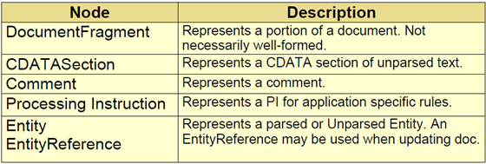
节点类型：
www.rapidbbs.cn
Notes:
DocumentFragment 接口表示文档的一部分（或一段）。更确切地说，它表示一个或多个邻接的 Document 节点和它们的所有子孙节点，它还有利于实现文档的剪切、复制和粘贴操作，

Slide 10
常用属性：
x.nodeName - x的名称
x.nodeValue - x的值
x.parentNode - x的父节点
x.childNodes - x的子节点
x.attributes - x的属性节点

Slide 11
常用方法：
x.getElementsByTagName(name) -获取带有指定标签名称的所有元素
x.appendChild(node) -向 x插入子节点
x.removeChild(node) -从 x删除子节点

Slide 12
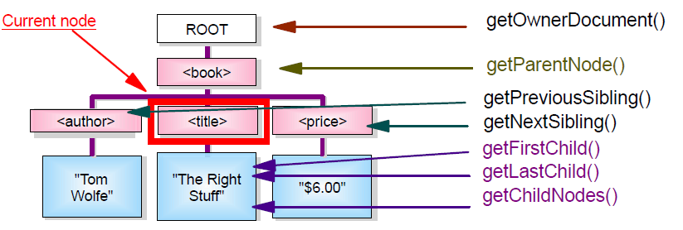
常用方法：

Slide 13
锐普PPT论坛
简介
实现
使用
www.rapidbbs.cn

Slide 14

1、创建抽象工厂实例
NewInstance（）
Notes:
DocumentBuilderFactory是一个抽象工厂类，它不能直接实例化，但该类提供了一个newInstance方法 ，这个方法会根据本地平台默认安装的解析器，自动创建一个工厂的对象并返回

Slide 15
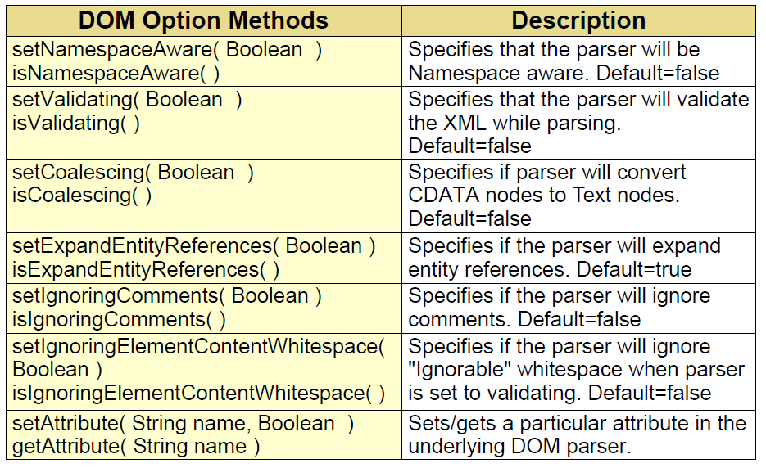
2、设置期望的分析选项
Notes:
DocumentBuilderFactory是一个抽象工厂类，它不能直接实例化，但该类提供了一个newInstance方法 ，这个方法会根据本地平台默认安装的解析器，自动创建一个工厂的对象并返回

Slide 16
3、创建DocumentBuilder实例
4、处理XML文件获得Document节点
所有节点都是它的子孙。

Slide 17
谢谢！

